Slide 1
信与所望之事--旧约人物成长篇
第九讲 雅各，一个与神有约的人(五)
雅各家族的信仰成长之旅（创世记34-35章）
信仰由个人转为家族性，是需要一个契机。

Slide 2
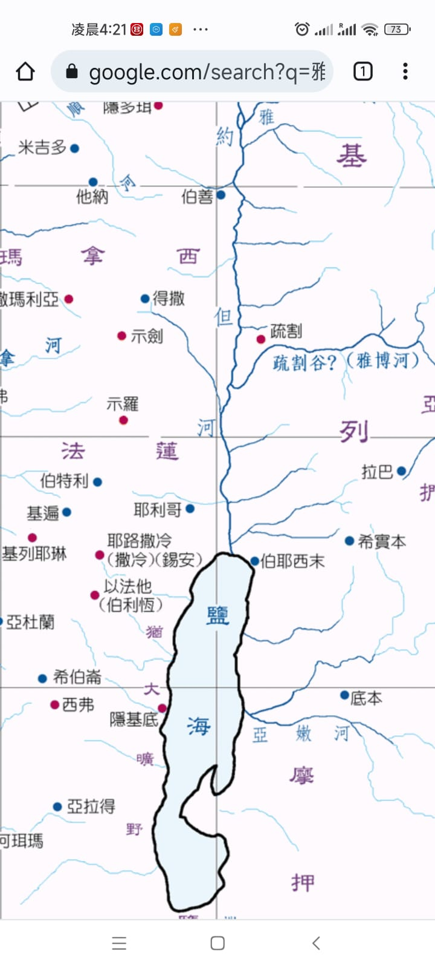
雅各开始筑坛了
雅各从巴旦·亚兰回来的时候，平平安安地到了迦南地的示剑城，在城东支搭帐棚， 就用一百块银子向示剑的父亲、哈抹的子孙买了支帐棚的那块地，在那里筑了一座坛，起名叫伊利·伊罗伊·以色列（就是 神、以色列 神的意思）。(创世记 33:18-20 和合本)

Slide 3
雅各经历毗努伊勒后更有信心吗？不是。
示剑是在雅博渡口的北边，与回希伯仑的父家是相反方向。我想他是想独立、自主，不受哥哥威胁。但这是错的方向。神如何引导他回到命定的路上呢？

Slide 4
生存危机的出现：
1. 被当地恶势力欺压
（示剑）
2. 被有计划的同化
（成为一样的民）
3. 血气的报复惹来更
大的危难（以暴易
暴，不是好办法）

Slide 5
神给雅各的出路：
1. 勇敢地离开，往神指示
的地方去。
2. 更专注于神，自洁除偶
像。
3. 到新的地方筑坛敬拜神
伯特利意思是「神的
家」，神是伯特利的神，
是与雅各有约的神。

Slide 6
危机带来的结果：
1. 神是公义的，利未
和西面因诡诈和残忍，
两族在十二支派分地
时被分散了。
2. 雅各认识神更深：雅
各对神的敬畏提升了。
3. 与神再会面：新的祭
坛，新的应许，新的
祝福。

Slide 7
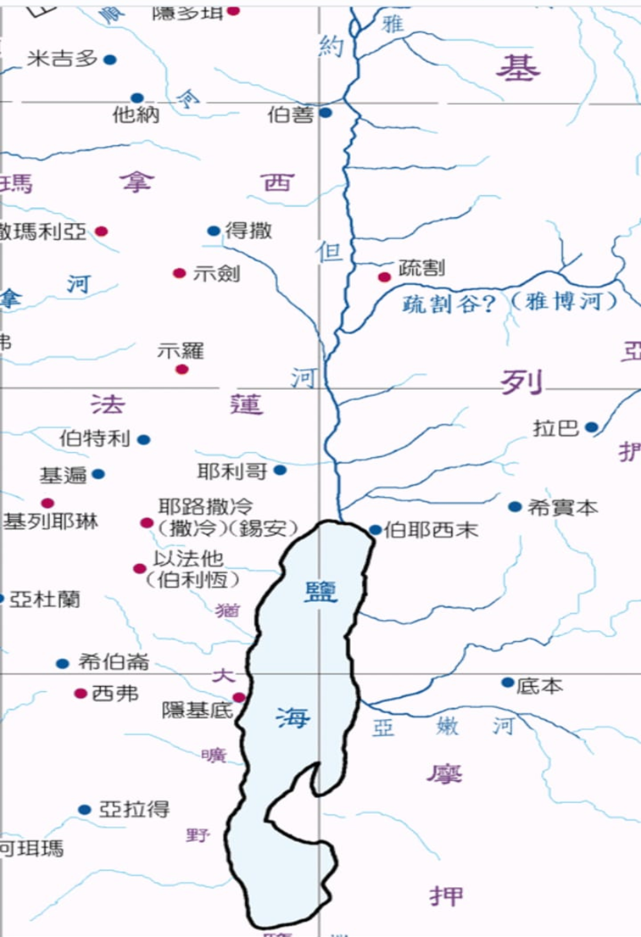
神是奇妙的引导者：
面对人生突如其来的苦难，要紧记：「这苦难不是来对抗你的，乃是来引导你的。」他原来往示剑，是与哥哥和父亲所住的希伯伦相反的方向。这事后他往父家走去，因为与亲族同行比较安稳。

Slide 8
雅各家族的信仰成长之旅（创世记34-35章）
要跟随神就要专心
雅各要去到与神有约之地伯特利，他立定心志全族只有一个神。然后神在伯特利再向祂显现。最后他顺服神的旨意，勇敢地走到了父家希伯仑，承受得地为业的应许和产业。

Slide 9
雅各家族的信仰成长之旅（创世记34-35章）
不顺服是要付代价的。
你们看看神有多苦心地引导他。神没有阻止他想自由，想独立的心。让他自己承担后果，女儿被辱，儿子杀人犯罪，全家陷入极大的危机中。

Slide 10
雅各家族的信仰成长之旅（创世记34-35章）
神所应许的必然成就
，可见神所命定的必然成就。这些事发生使雅各归来继承产业，进入他的命定。
我要一心称谢你

